Slide 1
11 - 5
مقارنة المساحات وترتيبها
أ.أحـمـد الأحـمـدي @ahmad9963

Slide 2
فكرة الدرس
أقارن بين مساحات أشكال مختلفة ، وأرتبها .
المفردات
مساحة أكبر
المساحة الأكبر
مساحة أصغر
المساحة الأصغر
أ.أحـمـد الأحـمـدي @ahmad9963

Slide 4
أ.أحـمـد الأحـمـدي @ahmad9963

Slide 6
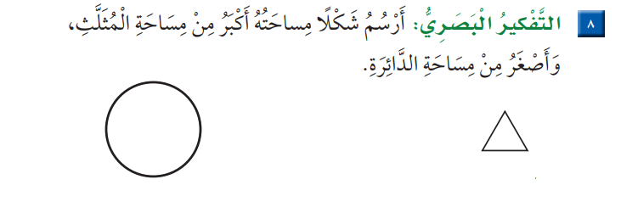
أ.أحـمـد الأحـمـدي @ahmad9963

